Slide 1
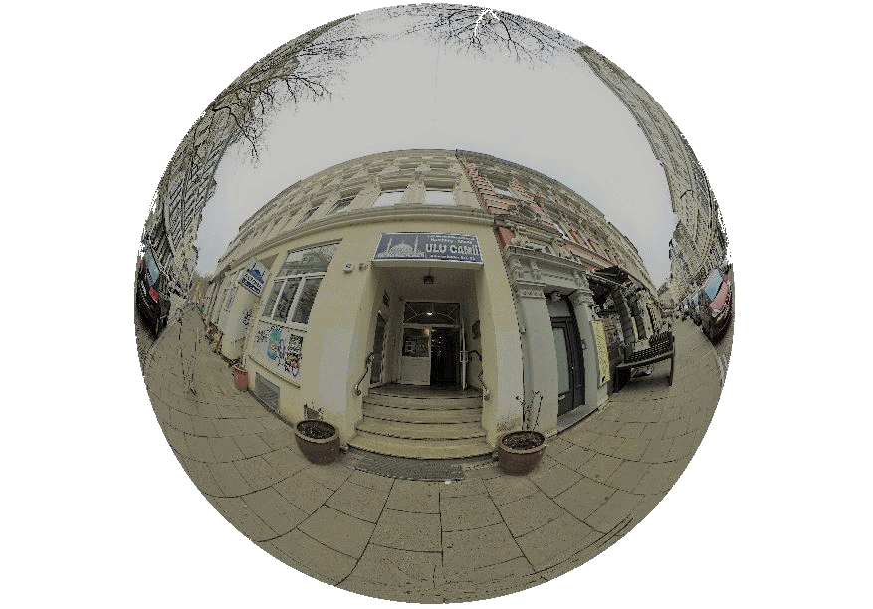
Gotteshäuser
Auf den Spuren der islamischen Konfessionen Dieses Material wurde erstellt von Friederike Wenisch und steht unter der Lizenz CC BY-NC-SA 3.0
Welten in der Virtuellen Realität erschließen

Slide 2
Stunden-Fahrplan
Get the ticket…
Nachfolge Mohammeds
Puzzle: „Sunniten“ & „Schiiten“
Die Ulu Camii (Hamburg, Ottensen)
Inschriften-Recherche
Die Antwort
… die VR-Tour: Wieso, weshalb warum?

Slide 3
1. Markieren
2. Zuordnen

Slide 4
The Challenge M1: Sortiere die Begriffe richtig zu!
Klickt auf
Das Symbol, den Code oder tippt die url ein, um zum Spiel zu gelangen:
URL
http://t1p.de/xsn3

Slide 5
Lösung
ALLAH
Mohammed
Omar
2. Kalif
Schwiegervater
Abu Bakr
1. Kalif
Schwiegervater
Ali
4. Kalif
Schwiegersohn
Otman/Osman
3. Kalif
Anhänger
Hossein
Enkel Mohammeds
Sohn Alis
Hassan
Enkel Mohammeds
Sohn Alis
Laut Schiiten:
THRONRÄUBER

Slide 6
Stunden-Fahrplan
Get the ticket…
Nachfolge Mohammeds
Puzzle: „Sunniten“ & „Schiiten“
Die Ulu Camii (Hamburg, Ottensen)
Inschriften-Recherche
Die Antwort
… die VR-Tour: Wieso, weshalb warum?

Slide 7
1. Notiere die Namen.
2. Ordne zu: Welche Inschriften findest du in der Moschee?

Slide 8
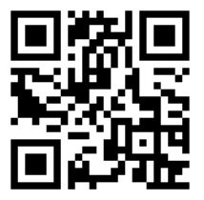
Ziel: Zuordnung Ordne nach 15 Minuten anhand deiner Ergebnisse begründet die Moschee einer Richtung zu:
Untersucht die Inschriften
in der VR-Welt &
notiert eure Ergebnisse
Klickt auf das Symbol, um den Timer zu stellen:
Recherchiert
in diesem Rundgang:
http://t1p.de/t1bt

Slide 9
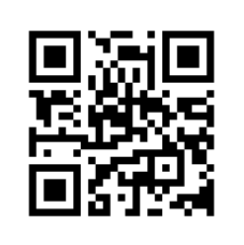
Seid ihr bereit?
Antwort:
Ist die Ulu Camii
SCHIITISCH
oder
SUNNITISCH?
Klickt auf das Symbol, um zum Spiel zu gelangen:
Ordnet begründet
die Inschriften aus der Moschee
zu.
http://t1p.de/4j75

Slide 10
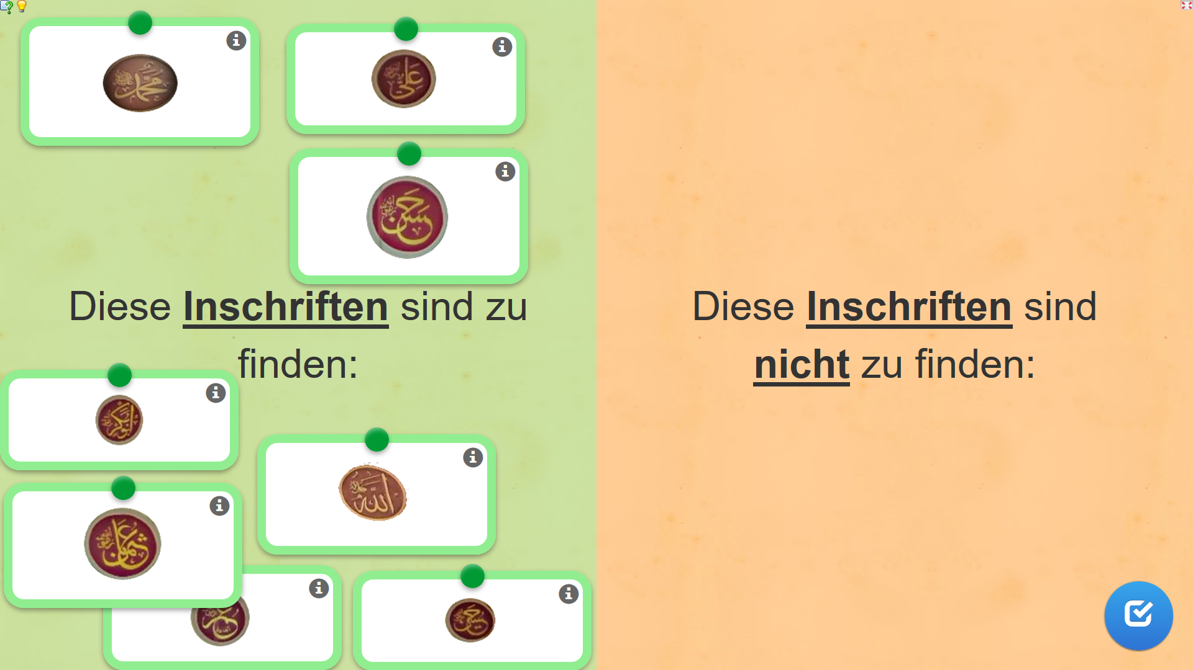
Lösung
Die Moschee ist sunnitisch, da alle Mohammed Nahestehenden mit Inschriften geehrt werden.
Die 3. ersten Kalifen werden nicht als Thronräuber angesehen und stehen in unmittelbarer Nähe zur Minbar.

Slide 11
1. Was empfandet ihr als schwierig bei der Lösung dieser Aufgabe? Formuliert grundlegende Probleme 2. Beurteilt die Streitigkeiten zwischen Schiiten und Sunniten: Was bedeuten die Nachfolgestreitigkeiten für die islamische Gemeinschaft?

Slide 12
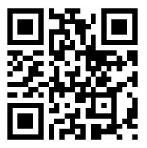
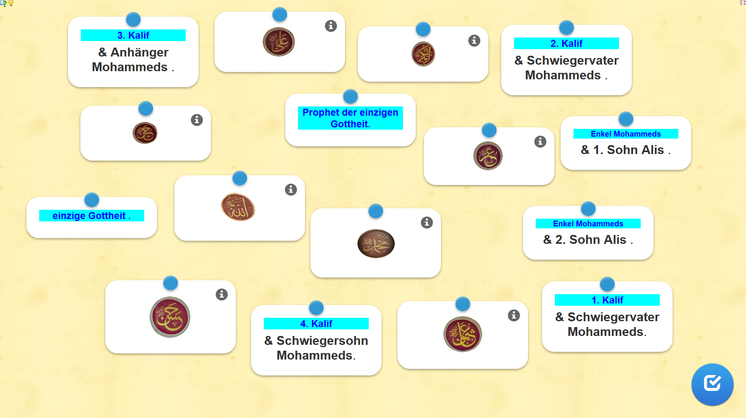
Zusatz
http://t1p.de/gkpd

Slide 13
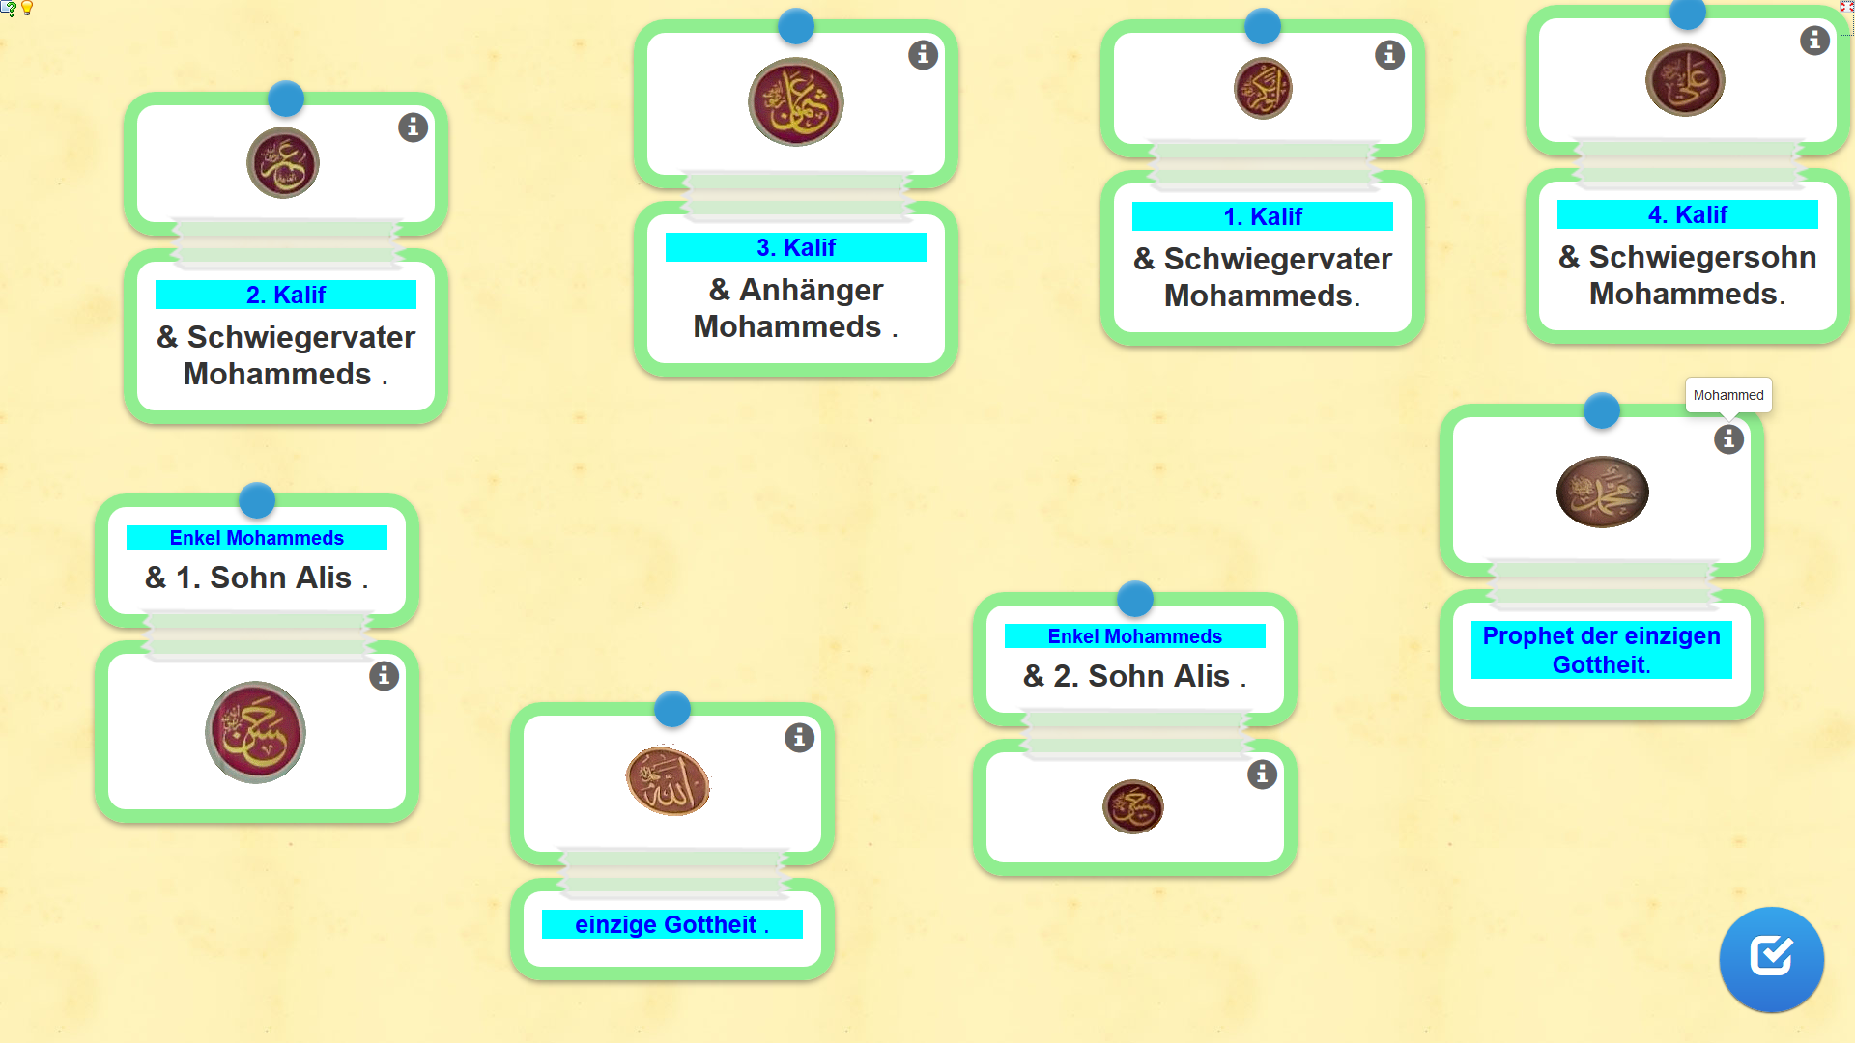
Lösung
Zusatz

Slide 14
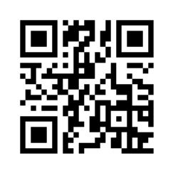
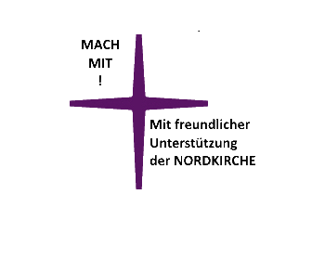
www.digitale.nordkirche.de
http://t1p.de/23n2

